Slide 1



해상교통망 운영관리를 위한 기술교류 워크숍
실시간 선박 데이터 추적을 통한 정박·정류 감지 및 행위 식별
발표일 : 2025.01.14.
발표자 : 공간융합부 이상학 주임
연구자 : 공간융합부 이상학 주임

Slide 2

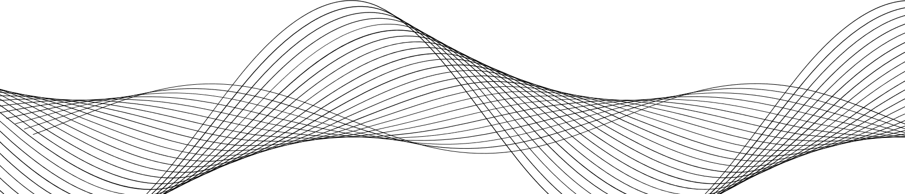
Contents
01
연구배경 및 목적
02
연구방법
03
연구결과
04
요약 및 결론

Slide 3


01. 연구배경 및 목적

Slide 4









01. 연구배경 및 목적
전자지도
정박·정류
이탈탐지
정박, 정류(Drifting), 그리고 교통로 이탈로 인한 해상 충돌 등은 해상교통 안전을 저해하는 요인
이를 실시간으로 탐지하는 모델은 교통망 관리의 중요한 부분 중 하나
교통망 관리를 효과적으로 달성하기 위해 실시간으로 모니터링하는
기술 개발이 필요
위험예보
통항량 예측
선박 유형에 따른 행위식별은 해상교통망의 효율적 관리와 해양 활동의 모니터링을 지원하기 위한 필수 기술
이상 활동을 사전에 탐지하고, 해양 환경 보호와 불법 행위 방지에
기여 가능
행위식별
행위식별
정류·정박·이탈탐지

Slide 5
02. 연구방법

Slide 6

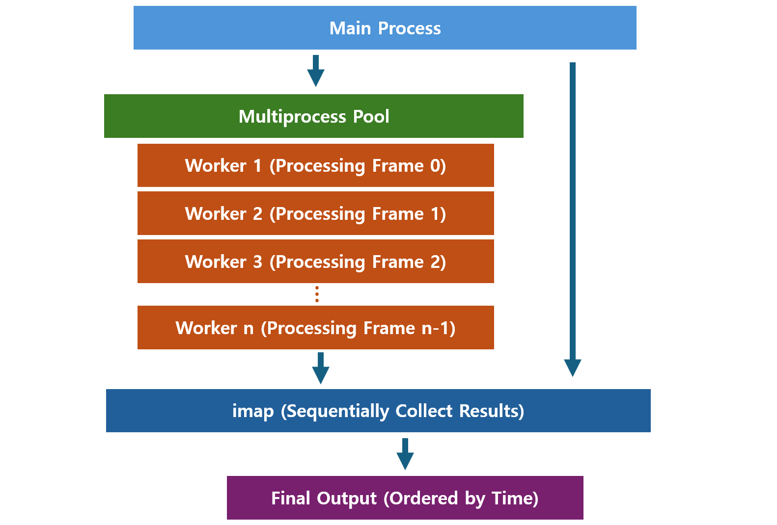
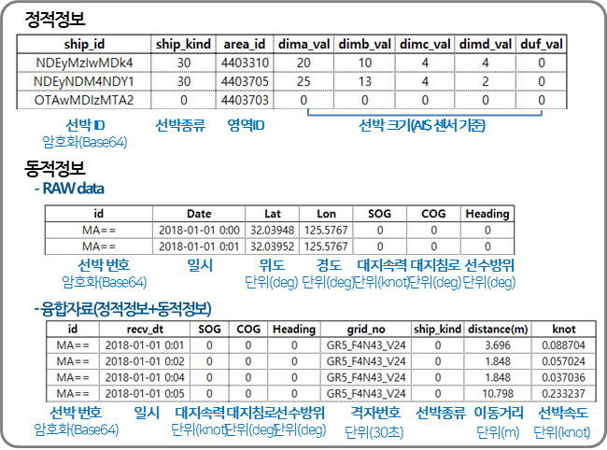
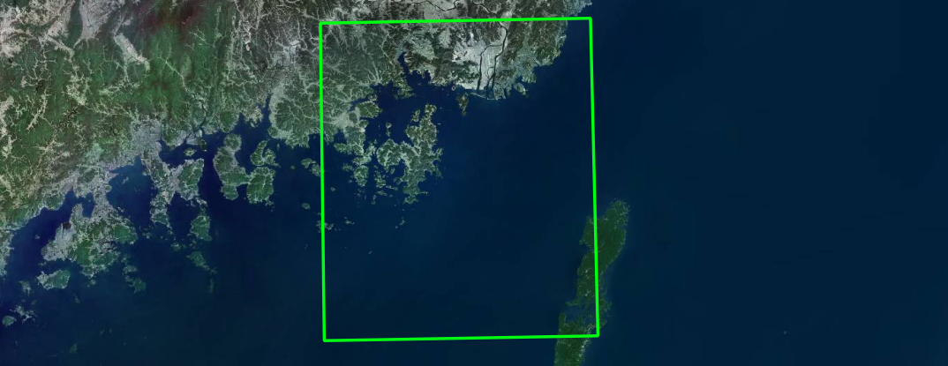
02. 연구방법
자료 및 연구방법
활용 데이터 및 시범 해역
데이터 처리 구조
2022년 AIS(Automatic Identification System) 선박 위치정보 원자료
- 정적·동적정보 특성 파악
- 선박 분류(선박 ID, 선박종류)
- 선박 특성 파악(일시, 위도, 경도, 대지속력, 선수방위)
선박 교통량 고려 및 통항량 예측 모델 시범 지역과 동일한 부산해역 시범해역 선정
방대한 양의 AIS 데이터를 효과적으로 처리하기 위한 python Multiprocessing
시간 동기화 보장을 위한 imap 메서드
정적정보
1
2
3
4
선박ID
선박종류
영역ID
선박크기
동적정보
1
2
3
4
5
6
7
선박번호
일시
위도
경도
대지속력
대지침로
선수방위

Slide 7
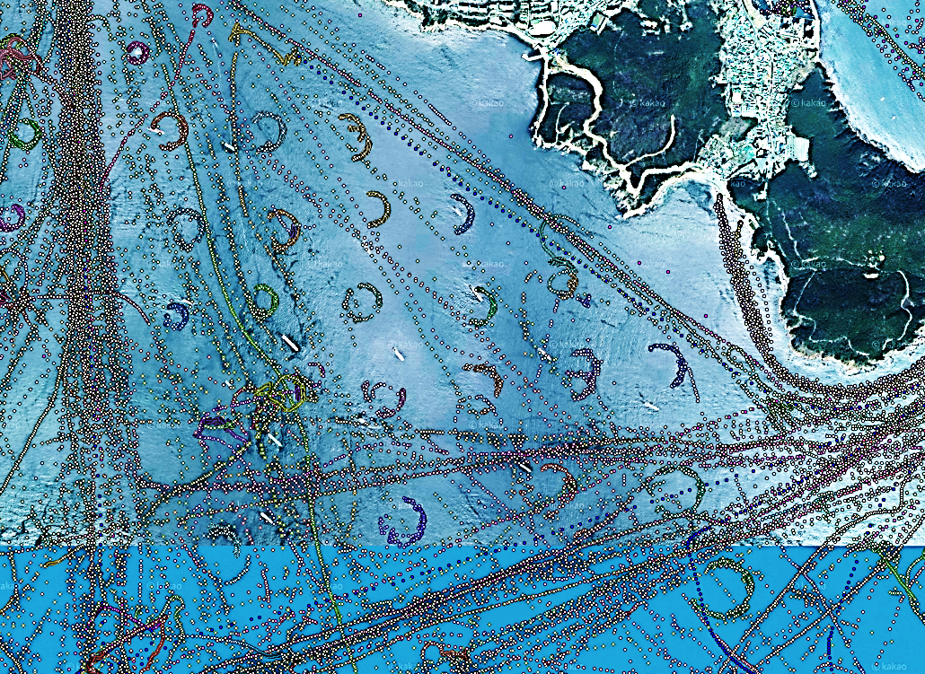
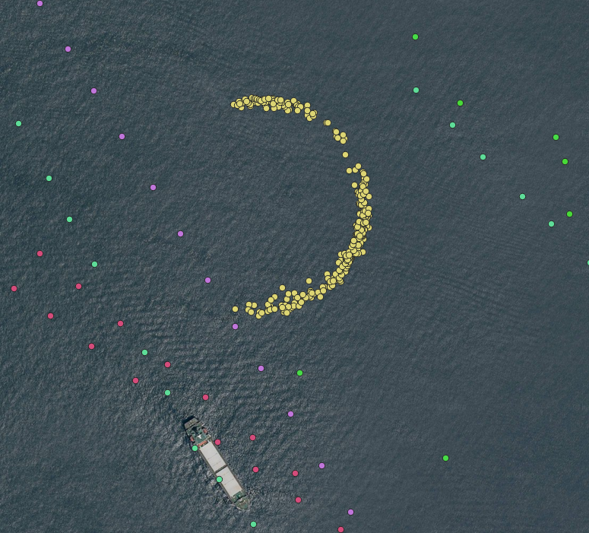
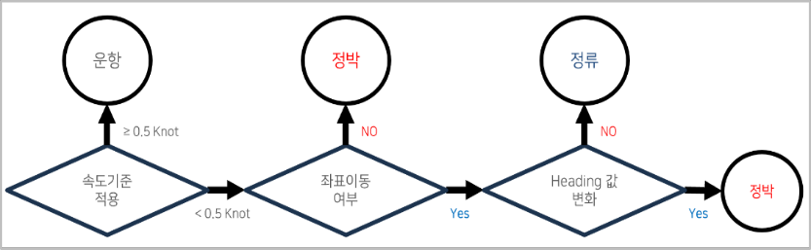
02. 연구방법
자료 및 연구방법
정박·정류·이탈탐지 방법
국내ㆍ외 정박, 정류 정의와 관련된 법률·연구자료 검토 및 AIS 선박 패턴 분석 등을 통한 해상교통로 내 정류·정박 및 통항로 이탈 기준 정의
선박의 실시간 위치, 속도, 방위 등의 정보를 활용하여 정립된 기준 기반 정박·정류 패턴 감지 및 항로 이탈 선박 탐지 알고리즘 개발
법률(선박의 입항 및 출항 등에 관한 법률)
정박: 닻을 밑바닥에 내려놓고 운항을 멈춤
정류: 일시적으로 운항을 멈춤
정류중인 선박에 대한 항법 적용(김인현 외)
정박: 닻을 내려둔 상태(조종성능 제한)
정류: 일시적으로 정지한 선박
닻 기준 반원형 패턴 식별
조류방향
조류방향
MarineTraffic (프랑스)
정박(묘박)/정류: 이동중이던 선박이 0.5 노트
미만 이동
정박(접안): 터미널 및 항구 정박지에 정박
Vessel behaviour classification from AIS without geographical biases(Sturgis, R 외)
정박(접안): 한지점에 좌표 고정
정박(묘박): 반원형 패턴의 움직임
정류: 직선 및 Z 패턴의 움직임
조류방향
구분 | 투묘 | 속도 (0.5 knot) | 좌표 | Heading | 특징
정박(접안) | X | 미만 | 고정 | 고정 | 좌표 고정
정박(묘박) | O | 미만 | 이동 | 변화 | 닻을 중심으로 바람, 조류에 따라 원 운동
정류 | X | 미만 | 이동 | 고정 | 바람, 조류에 따라 이동 (직선패턴, Z패턴)
교통로 이탈 | 규정된 교통로 이탈 시
<정박(묘박) 선박 패턴분석 >
<정박·정류·교통로 이탈 분류 기준 및 특징>
<정박·정류 분류 알고리즘>

Slide 8
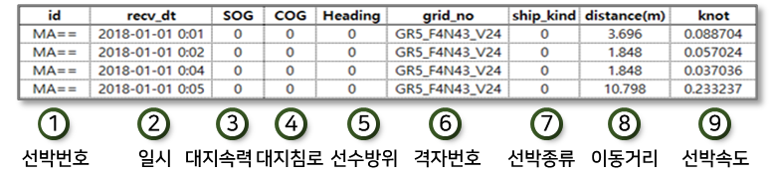

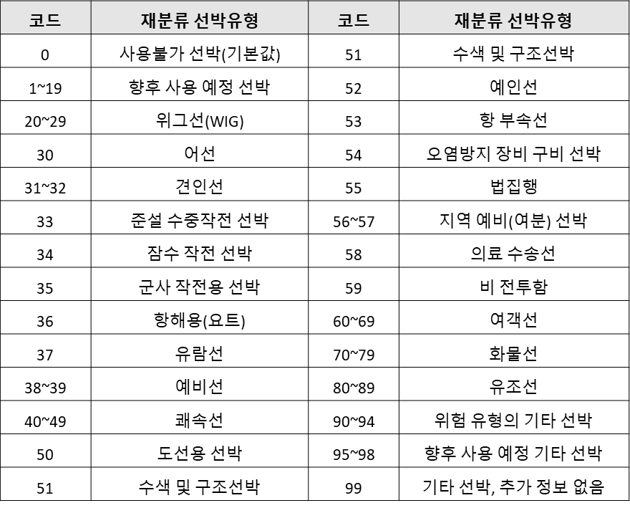
02. 연구방법
자료 및 연구방법
선박 행위식별 방법
선박 유형에 따른 행위 구분 가능 선박 6종 선별(어선(30), 견인/도선/예인선(31~32/50/52), 요트/유람선(36/37), 쾌속/여객선(40~49/60~69), 화물선(70~79), 유조선(80~89))
각 선박 유형별 중 식별 가능 행위 선별(어로행위·레저행위 등)
선박 유형별 행위 판단 기준에 따른 알고리즘 개발
<항적정보>
코드 | 선박유형 | 식별 행위
30 | 어선 | 하역·어로행위·항행
31~32 | 견인선 | 작업·항행
36 | 요트 | 승하선·레저
37 | 유람선 | 승하선·레저
40~49 | 쾌속선 | 승하선·항행
50 | 도선용 선박 | 작업·항행
52 | 예인선 | 작업·항행
60~69 | 여객선 | 승하선·항행
70~79 | 화물선 | 하역·항행
80~89 | 유조선 | 하역·항행
그 외 | 분류안됨 | -
선박유형 | 식별행위 | 기준 | Ref.
어선 | 정박/하역 | 항구내 정박 | AIS data 분석에 의한 제주도 주변 해역에서의 예망어선들의 출현빈도와 어장탐색(이창헌 등)
 | 어로행위 | 속도 5knot 이하 지속
 | 항행 | 속도 5knot 초과 지속
견인선/예인선 | 작업 | 인근선박과 동행/ 속도 5knot 이하 지속 | 손상선박의 예인 특성연구 (서민국 등) / DEXTER OFFSHORE.ltd
 | 항행 | 속도 5knot 초과 지속
요트/유람선 쾌속선/여객선 | 승하선 | 항구,터미널 내 정박 | -
 | 레저·항행 | 그 외 지속적인 이동
화물선/유조선 | 하역 | 항구,터미널 내 정박 | -
 | 항행 | 정박/정류 외 지속적인 이동
※ 재분류 선박 중 행위 식별이 가능한 선박 종류 선정
<재분류 선박유형>
<선박유형별 식별 행위>
<선박유형별 행위 판단 기준>

Slide 9
03. 연구결과

Slide 10
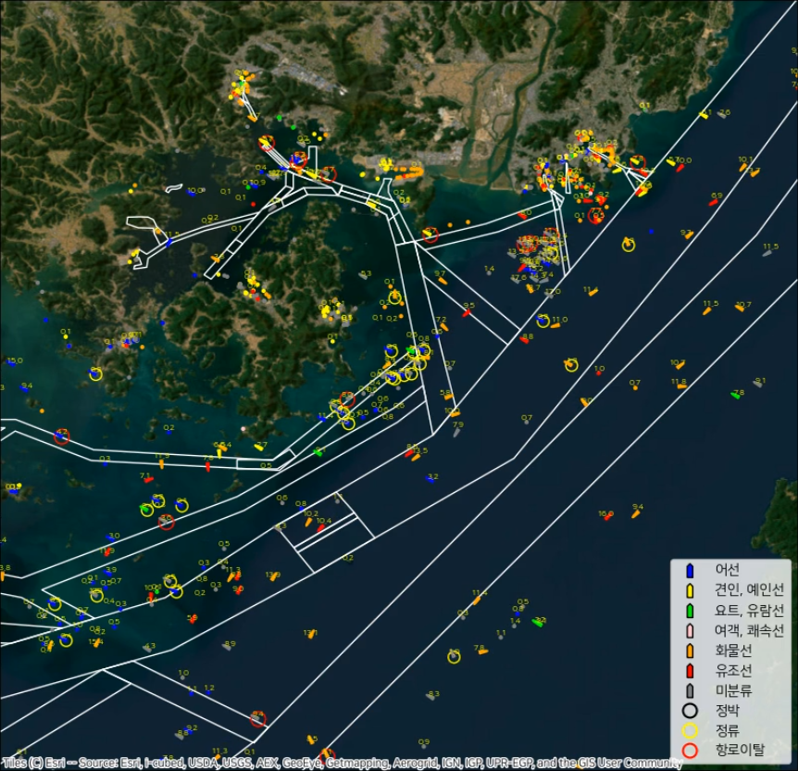
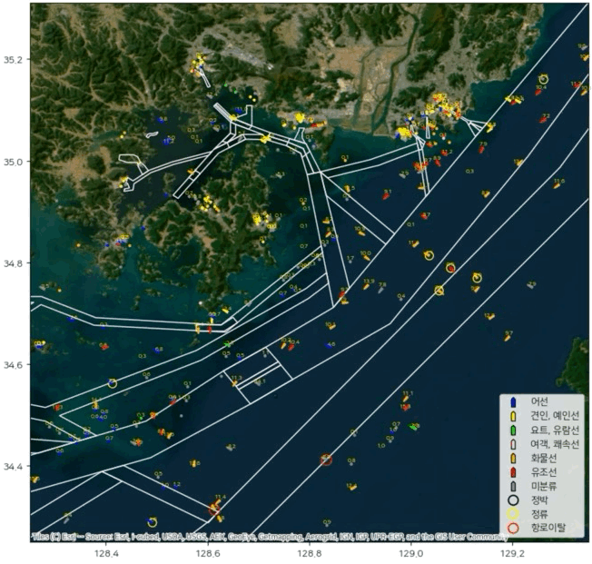
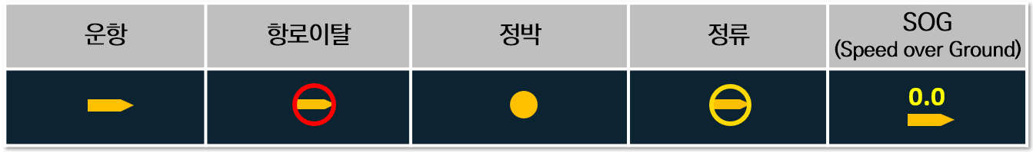
03. 연구결과
실시간 정박·정류·이탈 탐지 시스템
AIS 데이터 기반 선박 정박·정류·이탈 탐지 알고리즘 개발
선박 유형(어선, 견인/예인선, 요트/유람선, 여객/쾌속선, 화물선, 유조선, 미분류)
및 상태 구분(색상/기호) 설정
정립된 기준을 기반으로 정박 및 정류 선박, 항행 선박, 항로 이탈 선박 식별 및 시각화
실시간 정박·정류·이탈 탐지 시스템
- AIS 데이터 갱신 및 모니터링 간격(1 second)
- 선박종류(6종)를 구분, AIS 데이터 표출(위치, SOG, Heading)
- 탄알 모양으로 선박 구현(Heading 표현)
- 통항로 이탈 시 선박에 빨간 원 표현(5분간 유지, 재진입 시 해제)
- 정박지 내 및 패턴 기반 정박 감지(선박색상 원)
- 정박지 외 및 패턴 기반 정류 감지(노란 원)
<실시간 정박·정류·항로이탈 탐지 시스템 분류>
< 정박, 정류 ,항로이탈 탐지 시각화>

Slide 11
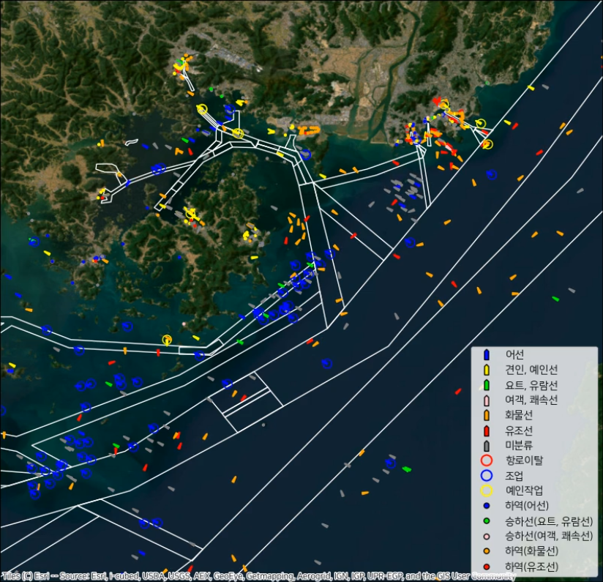
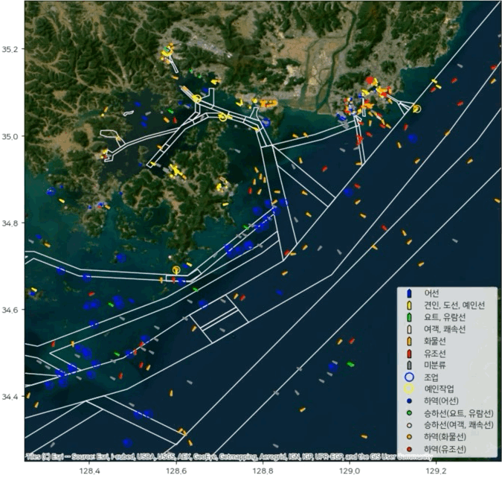
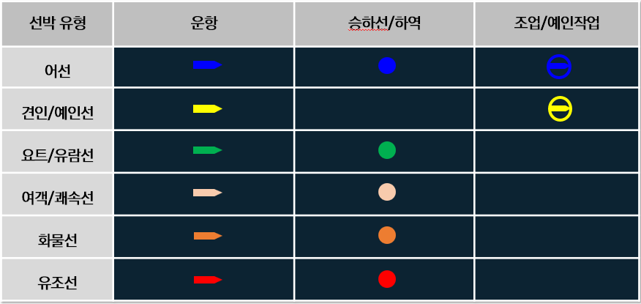
03. 연구결과
실시간 행위식별 탐지 시스템
AIS 데이터 기반 선박 행위식별 알고리즘 개발
선박 유형 및 행위 구분(색상/기호) 설정
정립된 기준을 기반으로 어선, 예인선, 견인선, 상선, 화물선, 요트/유람선 등의 행위 식별 및 시각화 (하역, 승하선 등)
실시간 행위식별 탐지 시스템
- AIS 데이터 갱신 및 모니터링 간격(1 second)
- 선박종류(6종)를 구분, AIS 데이터 표출(위치, Heading)
- 정립된 행위식별 기준 기반 선박 행위 분류
- 항구/터미널 내 하역, 승하선 선박 감지 및 표기(원)
- 조업 중인 어선 감지 및 표기(파란 원)
- 예인작업 중인 선박 감지 및 표기(노란 원)
<실시간 행위식별 탐지 시스템 분류>
< 행위식별 탐지 시각화>

Slide 12
04. 개선 필요사항

Slide 13
04. 개선 필요사항
개선 필요사항
정류 선박 패턴 분석 및 감지 기술 고도화
- 선박의 패턴을 추가적으로 분석하고, 바람 및 조류 데이터를 입력하여 정류 감지 기술을 고도화함으로써 보다 정확한
선박 상태 식별 실현
항적 표시 및 사고 감지 기능 개발
- 선박별 항적 표시 기능을 추가하고, 사고 감지 기능을 개발
- 개별 선박의 움직임을 실시간으로 모니터링하고 사고를 조기에 식별

Slide 14
Q&A

Slide 15
감사합니다.

